Slide 1
BİLGİ SİSTEMLERİ VE GÜVENLİĞİ DERSİ KİŞİSEL TARAMA SONUÇLARIM
HALİL İBRAHİM YILDIZ
16541072

Slide 2
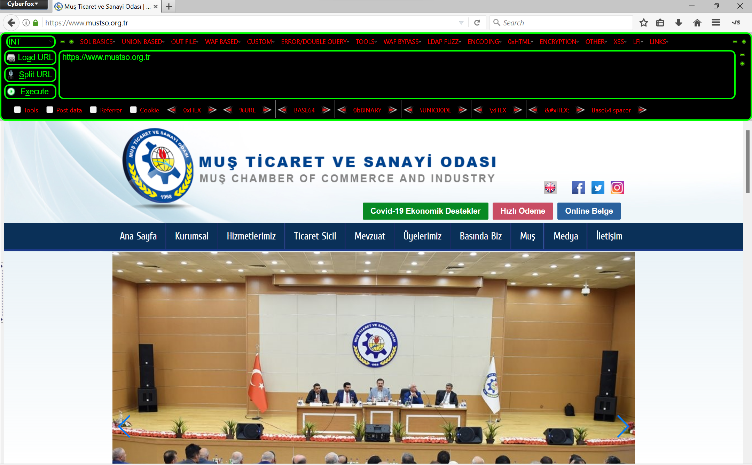
HACKBAR:Hackbar firefoxa bağlı bir bir eklentidir hackbar sayesinde Sql , Xss, Lfi gibi güvenlik zafiyetlerini kullanabiliyoruz.

Slide 3
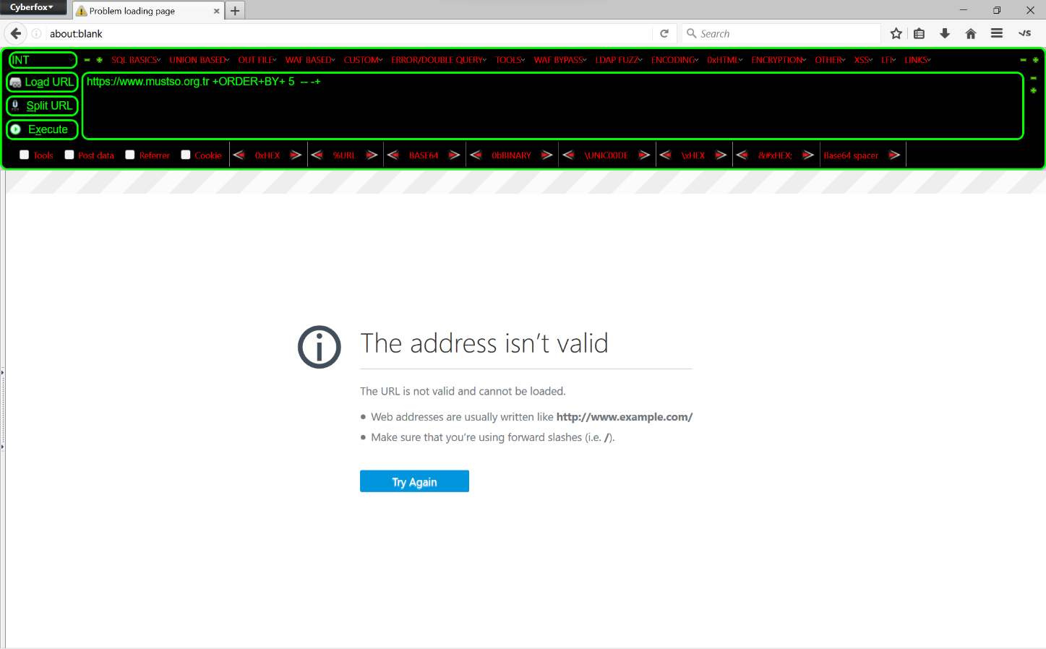

Kolon bulmak için ‘ORDER BY’ komutu ve ‘UNION SELECT’ komutunu kullandım fakat sql açığı olmadığından herhangi bir sonuç alamadım.

Slide 4
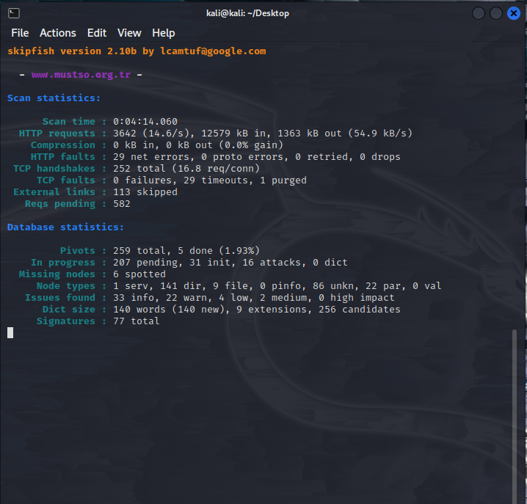
SKİPFİSH
Aktif web uygulaması keşif aracı
Önemli satır ‘Issues found’ bu satırda
kaç bilgi bulunduğu, kaç hatanın olduğu,
Kaç düşük, orta, büyük kritik açık olduğunu
gösteriyor. Fakat programı çalışmaya
Bıraktığımda en son 12 gün gösterdiği için
Verileri alamadım . Durdurma komutunu
Kullanınca sistem tamamen duruyor ve bize hiçbir veri vermiyor.

Slide 5
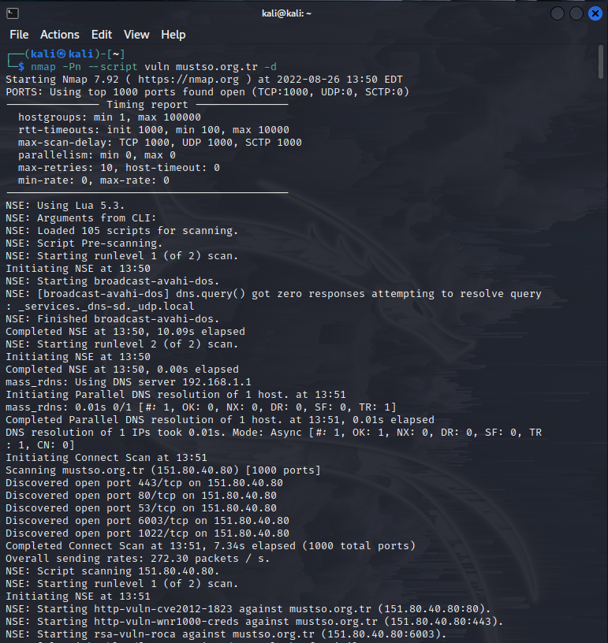
Nmap taramaları
nmap -Pn --script vuln mustso.org.tr –d
host sisteminde aktif olan servislerin
versiyon bilgilerini almanızı sağlar
Güvenlik Duvarını ping temsil edebilir.
Ping araştırmak için onun IP adresini
açıklatmak için –Pn parametreleri
kullanmalısınız.
5 adet açık port bulunmuştur.(53-80-443-1022-6003/TCP)

Slide 6
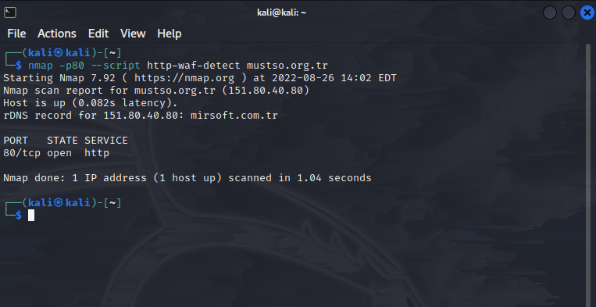
nmap -p80 --script http-waf-detect mustso.org.tr
Sadece bu (-p80) parametresi olan portu tarar.
bir web sunucusunun bir IPS (İzinsiz Giriş Önleme Sistemi), IDS (İzinsiz Giriş Tespit Sistemi) veya WAF (Web Uygulaması Güvenlik Duvarı) tarafından korunup korunmadığını belirlemeye çalışır.

Slide 7
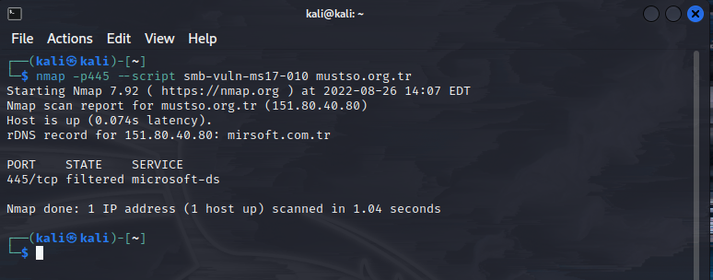
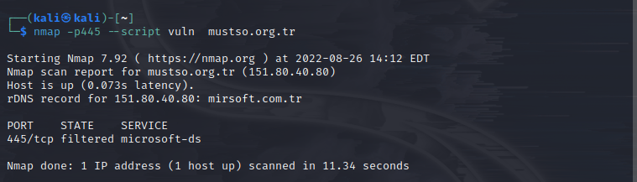
nmap -p445 --script smb-vuln-ms17-010 mustso.org.tr nmap -p445 --script vuln mustso.org.tr
Sadece bu (-p445) parametresi olan portu tarar.
MS17-010 : Bu zafiyet sayesinde zafiyeti sömüren kullanıcı, EternalBlue exploiti ile hedef sistem üzerinde uzaktan
kod çalıştırabilme lüksüne sahip olabilmektedir
bellek bozulması güvenlik açığına karşı savunmasız olup olmadığını test eder.

